Slide 1
数据分析与处理技术
2019
第十四次课 时间序列2
商学院 徐宁
www.islide.cc

Slide 2
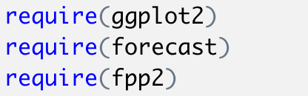
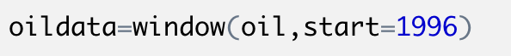
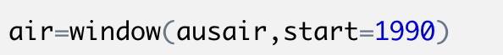
数据准备
依赖的工具包：
用到的数据集
ausbeer
oil
ausair
elecequip
hyndsight
数据截取作为案例

Slide 3
基础预测方法
时间序列
无趋势序列预测
指数平滑法
Holt-Winter季节模型

Slide 4

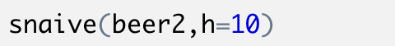


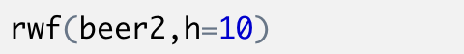
无趋势序列预测
时间序列具有连贯性，贴近经验的简单预测既是复杂预测方法的基础，也经常起到非常直接有效的结果。
简单平均
在naïve方法中加入季节的考虑
以最末一期数据为预测依据
在naïve方法中加入季节的考虑
naïve方法同时也成为rwf(随机漂移)
简单预测法的函数语法meanf(数据集，h=预测期数）

Slide 5
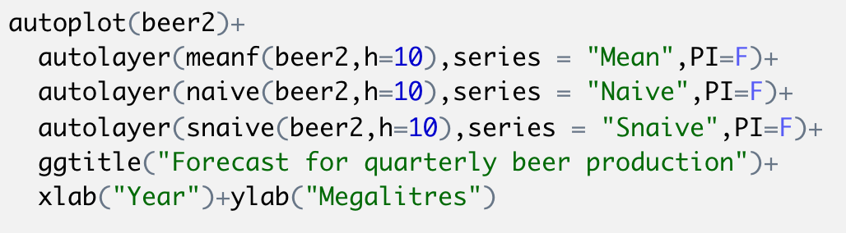
利用时间序列的可视化技术对比三种预测方法的差别

Slide 6
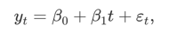
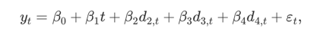
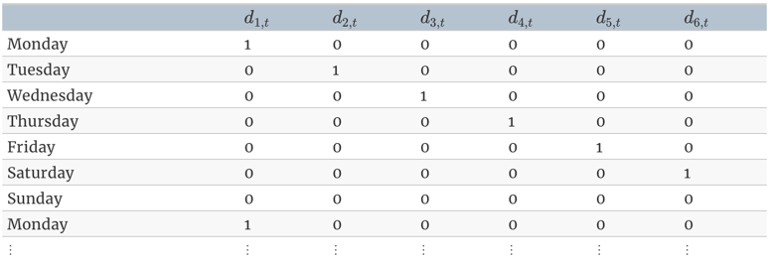
季节趋势回归模型
趋势与季节性是时间序列要考虑的首要特征，线性回归可以时间项作为自变量做回归预测
在趋势项基础上加入按日期周期型出现的季节调整项如下

Slide 7
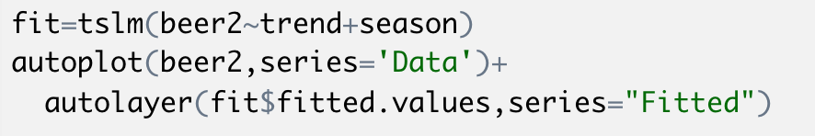

季节趋势回归模型
时间序列的季节因素可以以季度或月份作为自变量进行回归，tslm函数将固定特征的因素加入到了预测模型
tslm实际是lm线性回归模型的拓展，其结果与lm类似为训练模型
模型的预测需要借助forecast函数，设定预测期数h

Slide 8
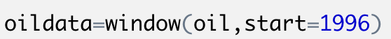
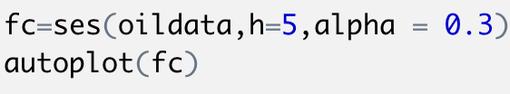
指数平滑模型
移动平均实际将所有参与平滑的数据当作相等作用看待，而naive方法则认为最新的数据会最接近未来预测值，结合两者想法另最末的数据权重高，越远的数据权重越低，做出一种变权平均的效果。
截取oil数据集1996年后的数据
ses函数做简单指数平滑预测
函数语法类似meanf等函数，但须设定alpha参数，即权重

Slide 9
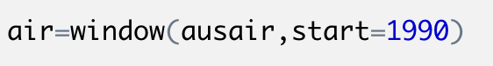
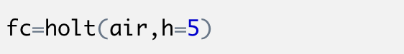
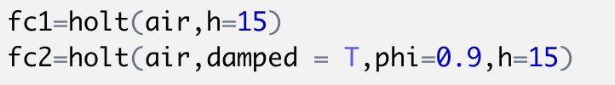
带趋势的Holt模型
指数平滑基础上改进的线性趋势法解决带有明显增长趋势的问题
截取ausair数据集1990年后的数据
利用holt函数做带趋势的指数平滑预测
但holt线性趋势会无限制增长，这不符合常识，任何增长都会遇到瓶颈，然后逐步放缓。阻滞线性趋势模型在holt模型基础上对预测加入了放缓增长因素

Slide 10
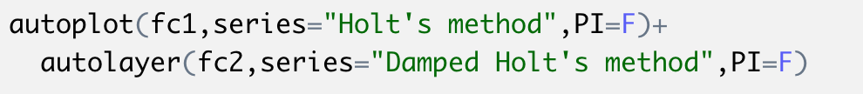
对比无阻滞和带阻滞的holt模型效果

Slide 11
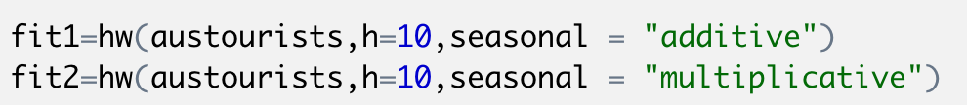
Holt-Winter模型
Holt-Winter模型在Holt模型基础上解决了数据既带有明显季节性又复合了强烈趋势的问题
Holt-Winter模型需要通过将数据T-S特征分解后建模，从而出现加法型’additive’和乘法型’multiplicative’两种模型

Slide 12
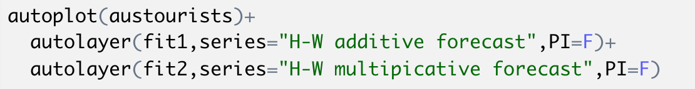
两种Holt-Winter模型预测效果

Slide 13
带阻滞的Holt-Winter模型
Holt-Winter模型同样集成了Holt模型的阻滞增长特点，在hw函数中存在与holt模型同样的阻滞逻辑参数
从数据集hyndsight中截掉末尾35个数据留作对比
对hyn数据集进行Holt-Winter预测，设置阻滞参数
可视化对比预测效果

Slide 14
平稳序列预测
时间序列
差分与延迟
Arima预测模型

Slide 15
向量自回归
Autoregression model(简称AR)利用序列自身的滞后期作为自变量做回归，它的阶数p指模型中的自回归变量个数，记做AR(p)
移动平均模型
Moving average model(简称MA)不同于AR用滞后变量做回归，MA用白噪声作为自变量做回归，阶数q指模型中的滞后变量个数。

Slide 16
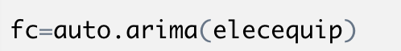
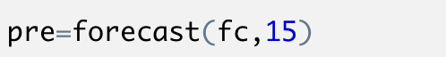

arima模型计算
差分移动平均自回归模型
ARIMA(p,d,q)模型则是综合了AR和MA模型，其中p为自回归项数、q是移动平均项数，d则是差分阶数
训练模型
对模型进行预测，设置h=15
autoplot可以直接对时间序列的训练模型进行绘图

Slide 17
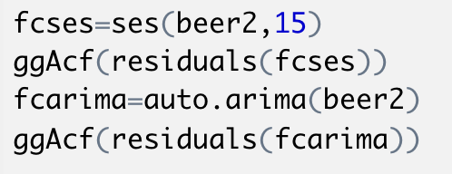
精度检验
与ses预测对比

Slide 18

精度检验
利用chechresiduals函数直接检验模型的拟合效果

